Slide 1
Jokes without Humour
Anne-Sophie Bories, University of Basel

Slide 2
COMIC VERSE project
Verse and humour
Manual annotation of joke-like structures

Slide 3
Annotating Humour?
Funniness?
Humorous intent?
Incongruity?

Slide 4
Script inversion: Jablines and punchlines
(Attardo and Raskin’s General Theory of Verbal Humor)
jabline
jabline
punchline:
causes
script inversion
visible script
parallel script

Slide 5
Lamartine, Méditations poétiques (1820):
Un seul être vous manque et tout est dépeuplé (Lamartine)
Rousset, Si t'es gai, ris donc (1963):
Un seul hêtre vous manque et tout est des peupliers
jabline
punchline:
causes
script inversion
visible script
parallel script

Slide 6
A “Joke” table within our RIRE db based on Raskin and Attardo’s joke description frame
Start & end of joke-like structure
Jablines and punchlines
Script opposition
Logical mechanism
Narrative strategy
Target
Situation

Slide 7
Script oppositions
possible_impossible
normal_abnormal
actual_non_actual
good_bad
high_low_stature
obscenity
money_no_money
human_non_human
life_death

Slide 8
Narrative strategies
Q & A
narrative
description
address
list

Slide 9
Logical mechanisms (open list)
mapping
homophony
priming
polysemy
metaphor
juxtaposition
Garden path
Homonymy
personnification
register

Slide 10
Annotating humour double-scripts
Ignore the humorous intent/efficacy whilst tagging
Observe humorous and non humorous texts together
Shed light on non humorous texts

Slide 11
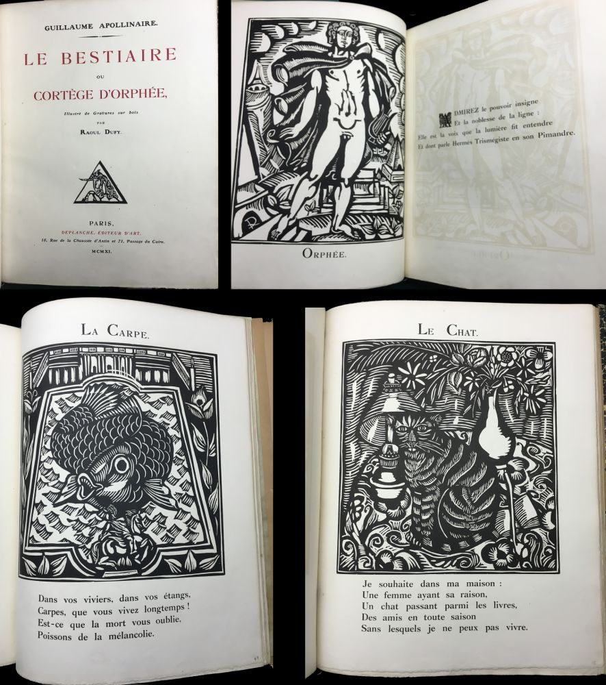
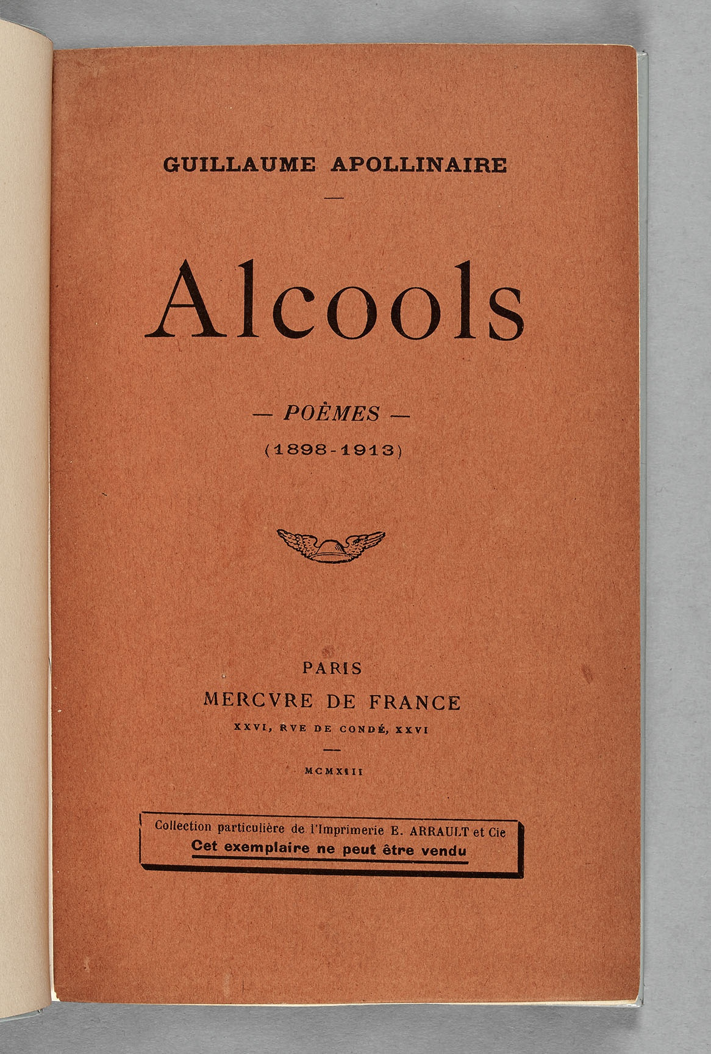

Guillaume Apollinaire
Aimé Césaire
Le Bestiaire ou Cortège d’Orphée (1911)
Alcools (1913)
Cahier d’un retour
au pays natal(1939)

Slide 12
Guillaume Apollinaire,
Le Bestiaire ou cortège d’Orphée (1911)

Slide 13
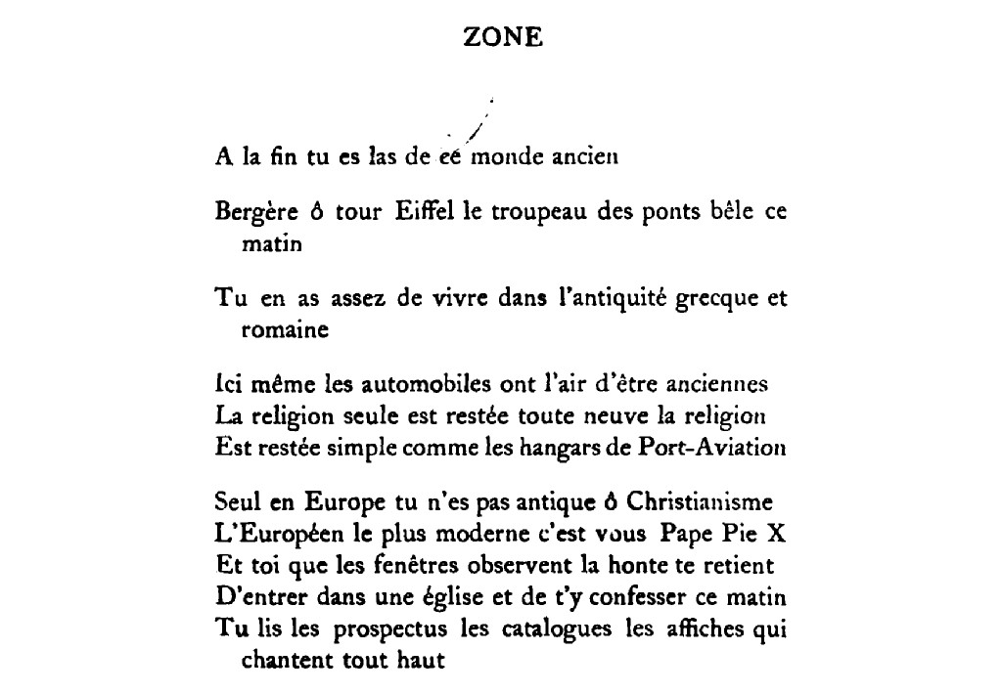
Guillaume Apollinaire,
Alcools (1913)

Slide 14
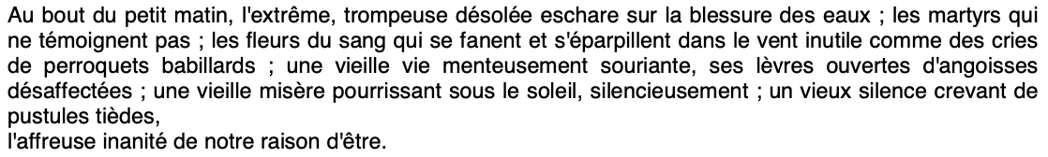
Aimé Césaire,
Cahier d’un retour au pays natal (1939)

Slide 15
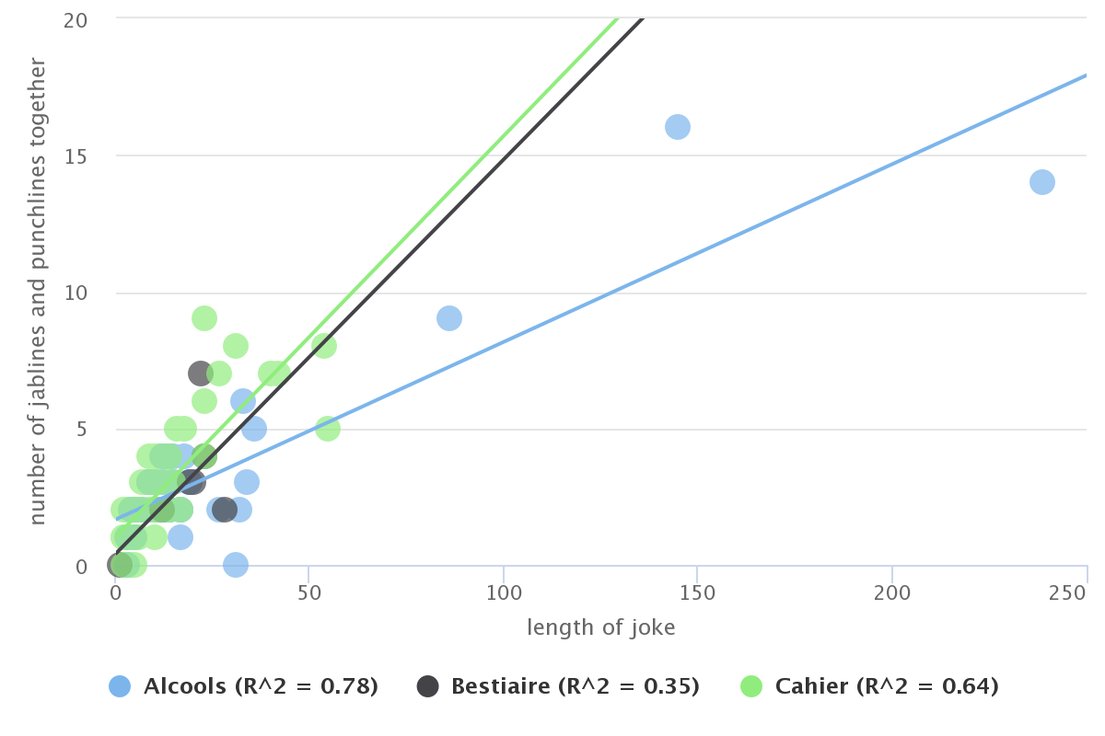
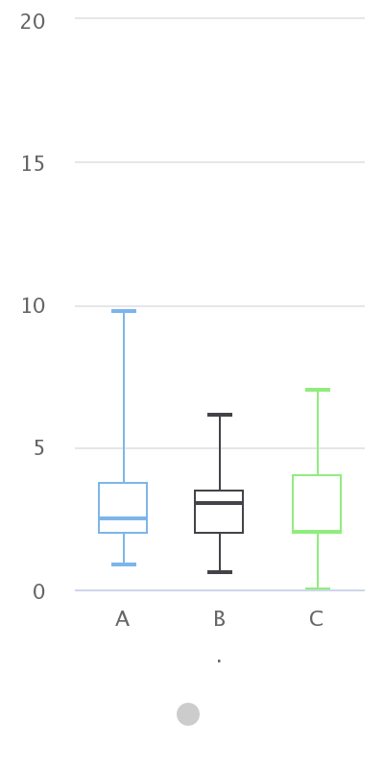
Lengths and number of elements

Slide 16
Nous lui dîmes adieu et puis
De ce puits sortit l’espérance (Apollinaire, Alcools, “La Tzigane”)
un vieux silence crevant de pustules tièdes (Césaire, Cahier…)

Slide 17
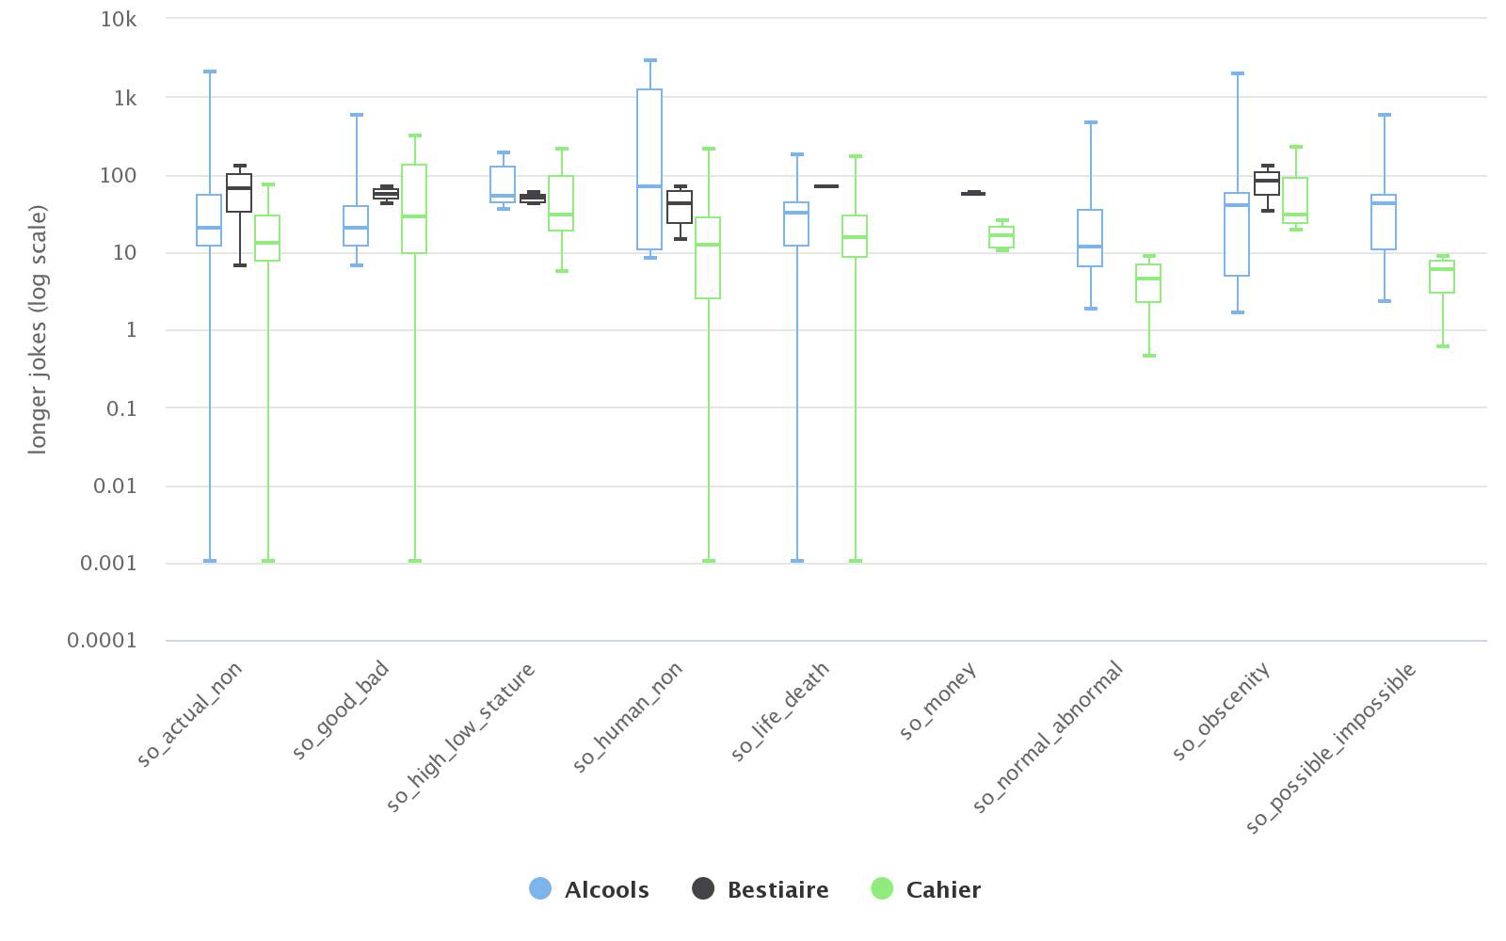
Script oppositions

Slide 18
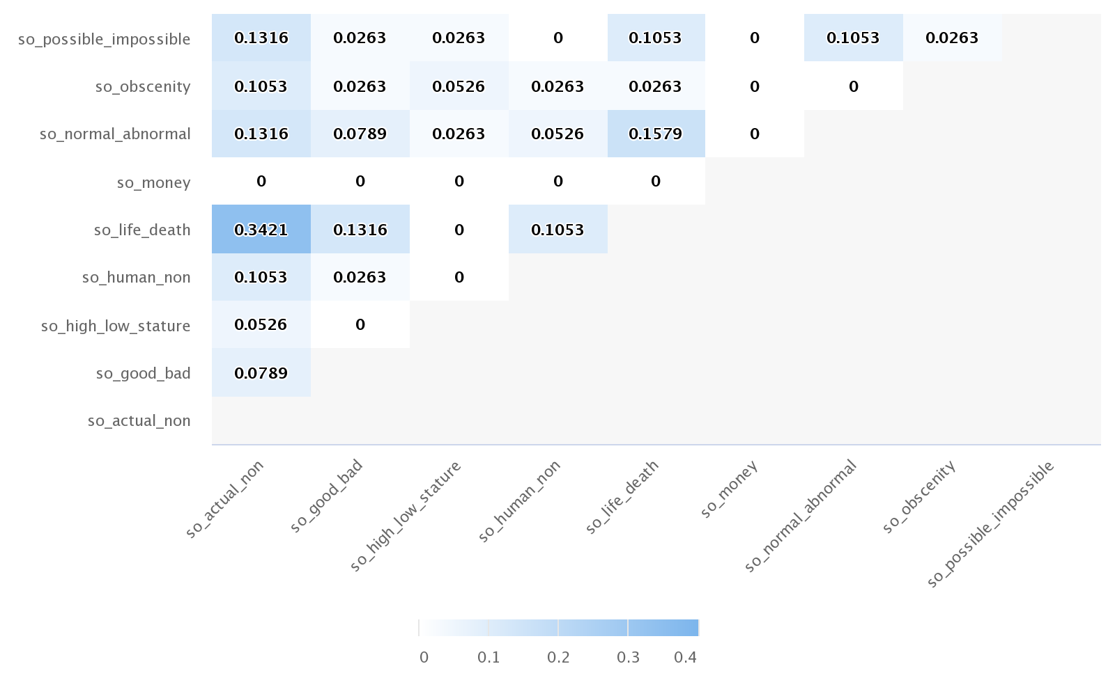
Apollinaire’s Alcools: script oppositions

Slide 19
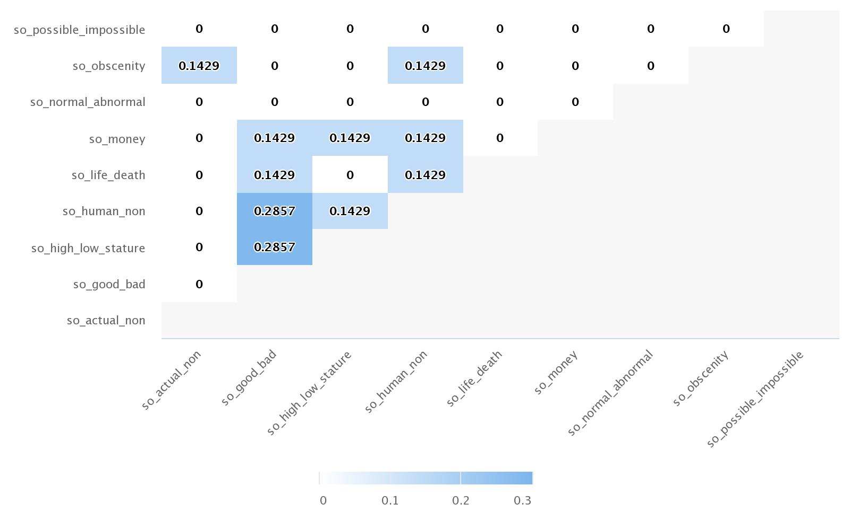
Apollinaire’s Bestiaire: script oppositions

Slide 20
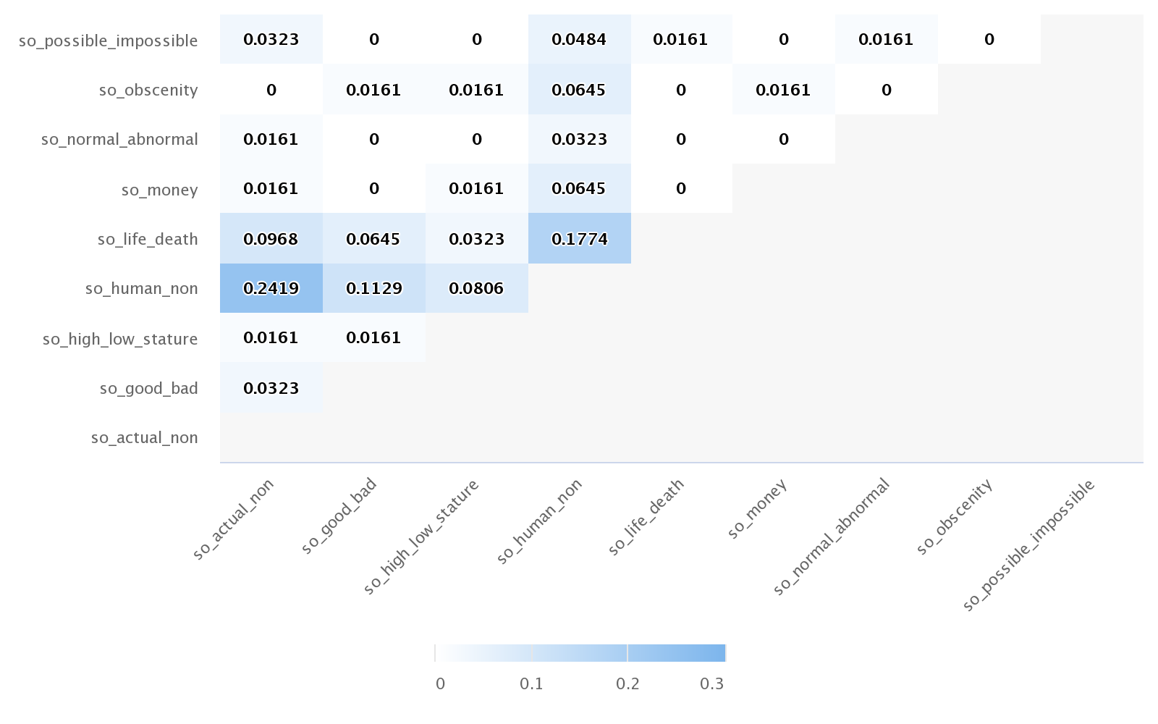
Césaire’s Cahier: script oppositions

Slide 21
Césaire’s incongruity: human/non-human
chacun se met à tirer par la queue le diable le plus proche
un appendice dégoûtant comme les parties honteuses du bourg
une petite église pas intimidante, qui se laissât emplir bienveillamment
septembre l'accoucheur de cyclones

Slide 22
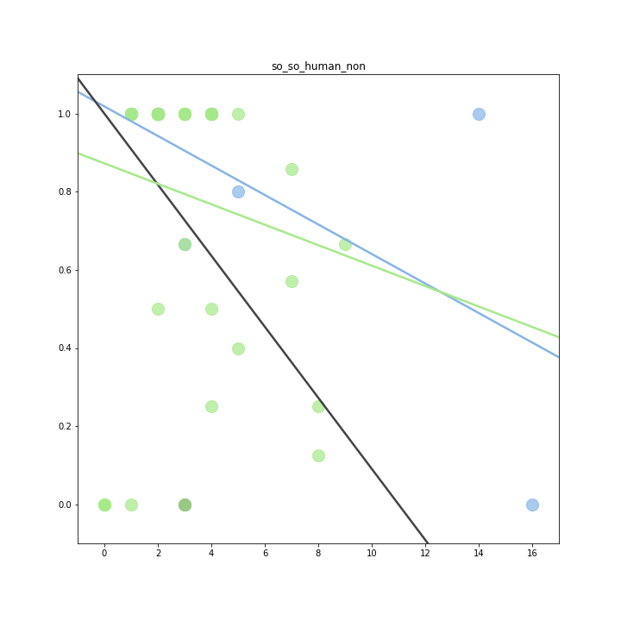
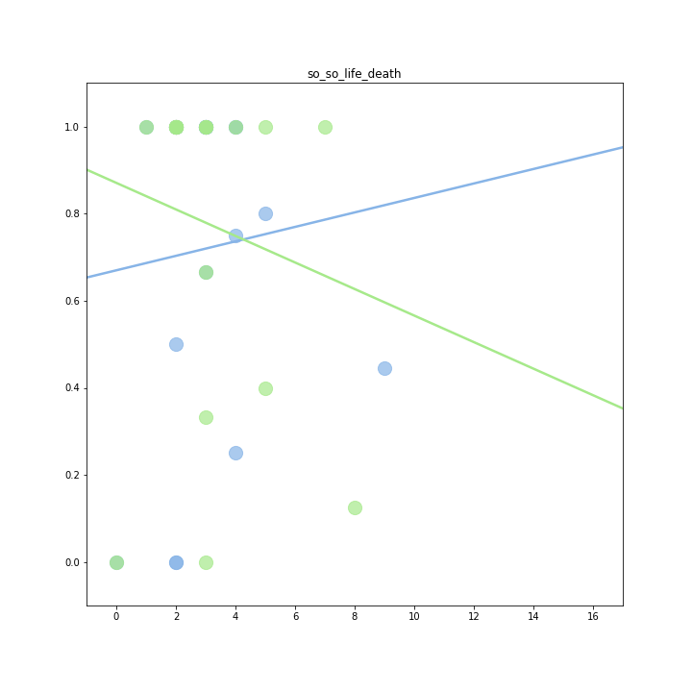
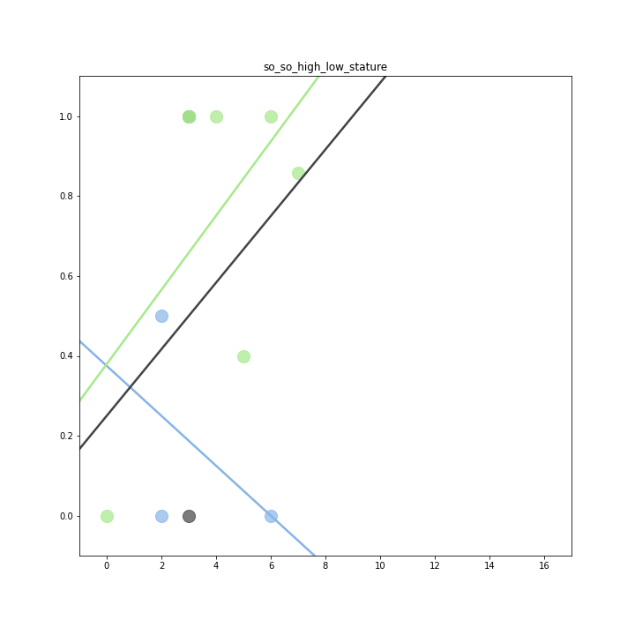
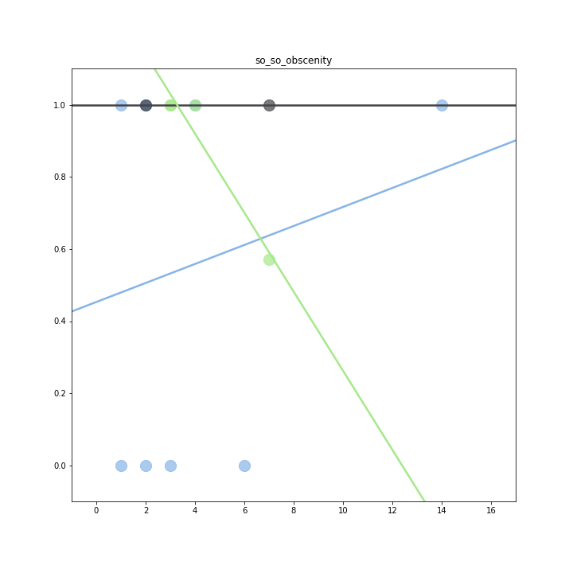
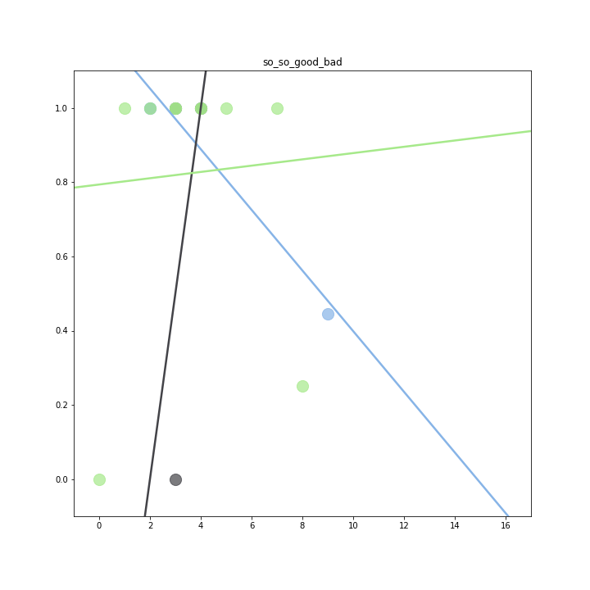
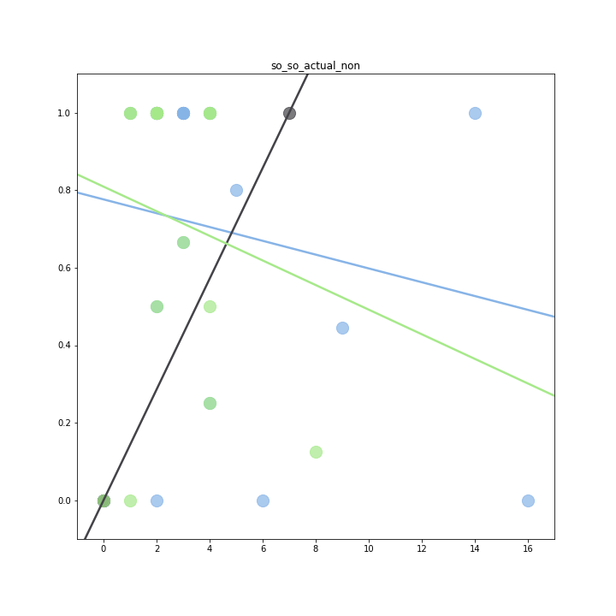
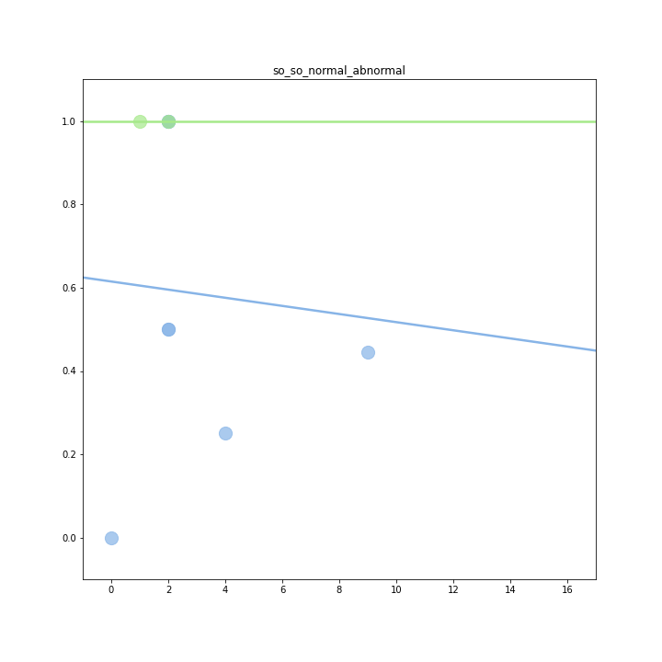
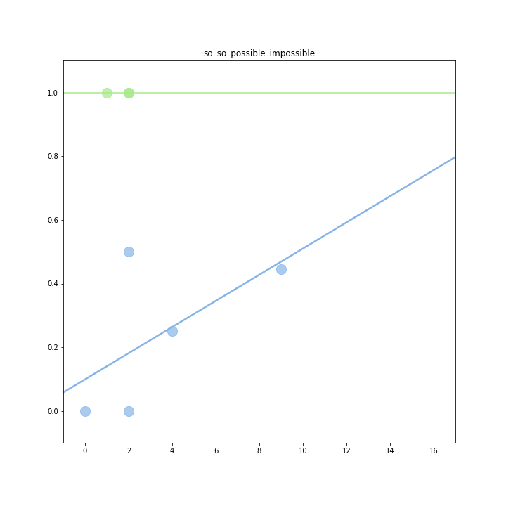
Script Oppositions
human_non_human
life_death
high_low_stature
obscenity
y : punchline pacement (beginning --> end)
good_bad
actual_non_actual
normal_abnormal
possible_impossible
x : Number of elements in the « joke »

Slide 23
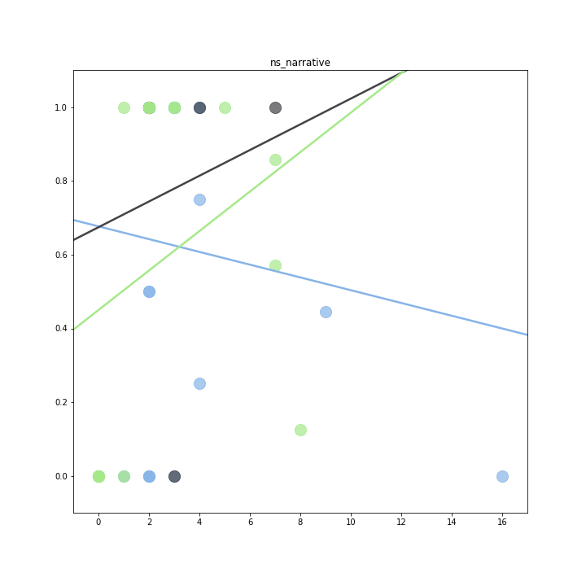
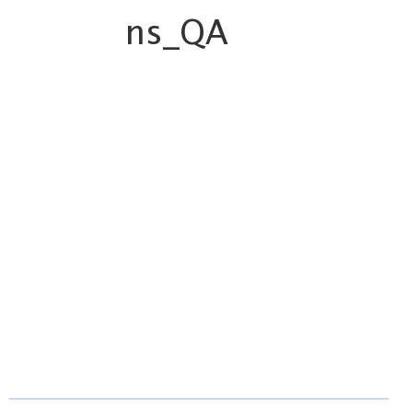
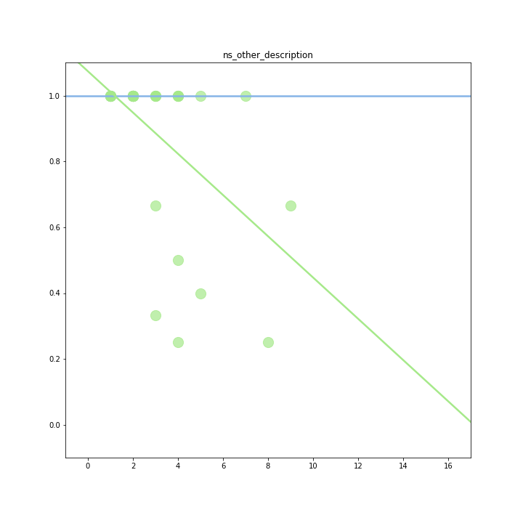
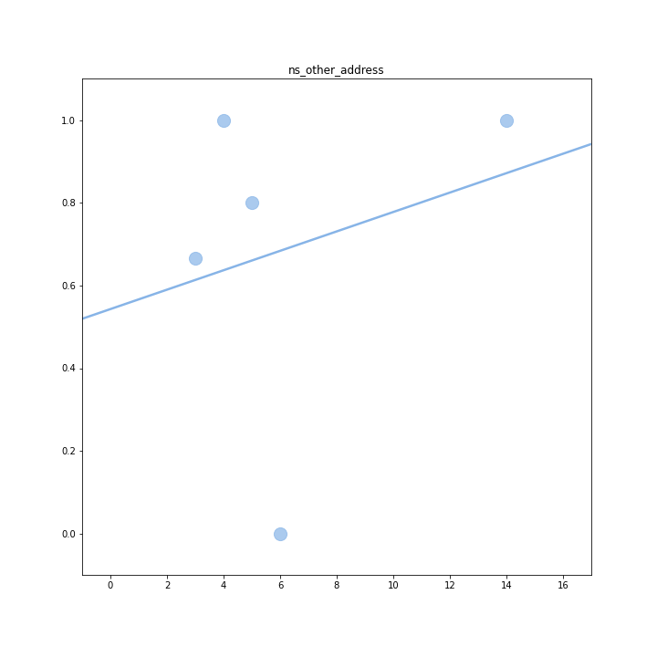
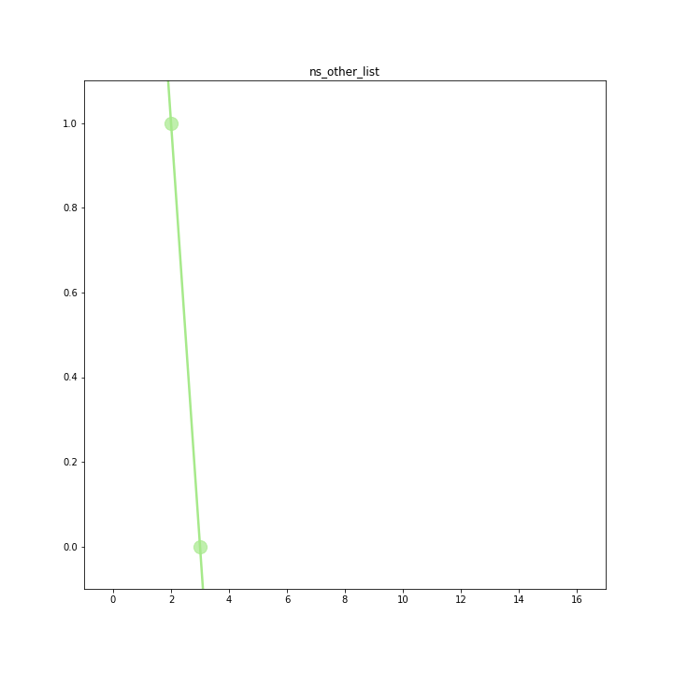
Narrative strategies
narrative
Q & A
y : punchline pacement (beginning --> end)
description
address
list
x : Number of elements in the « joke »

Slide 24
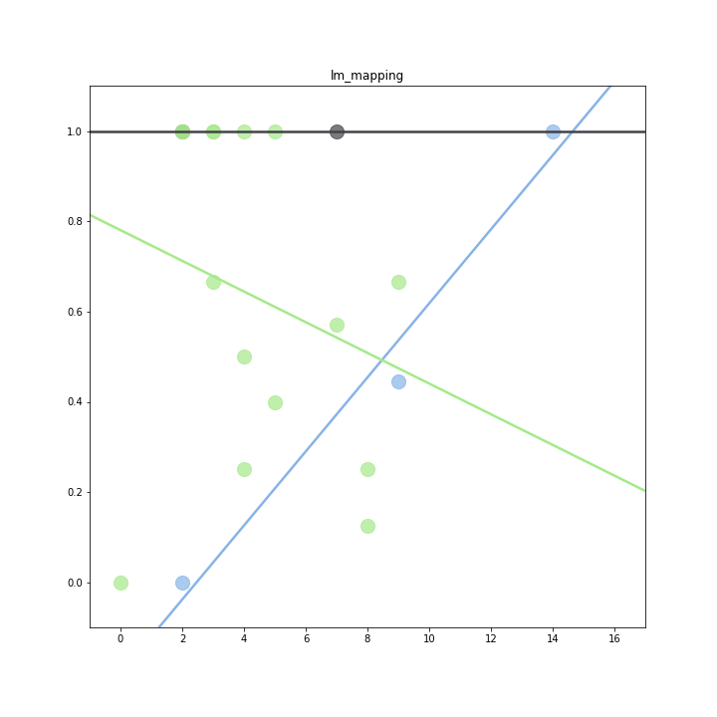
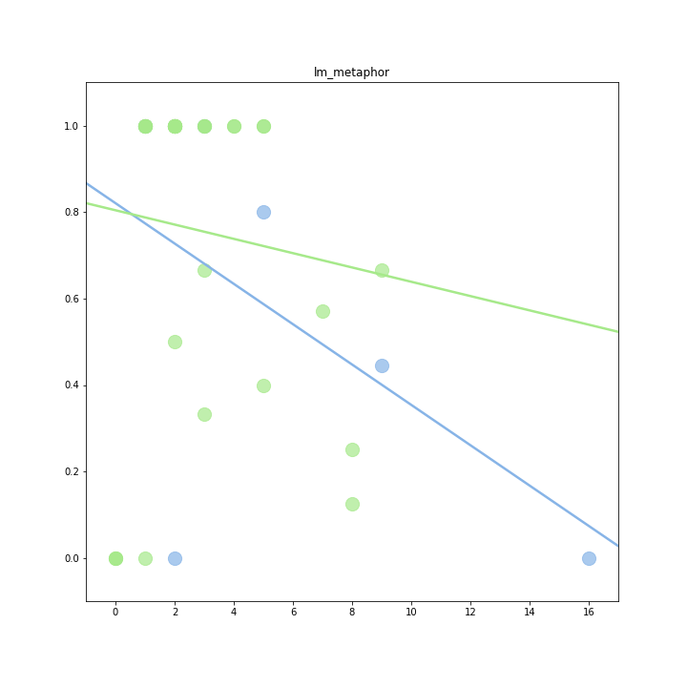
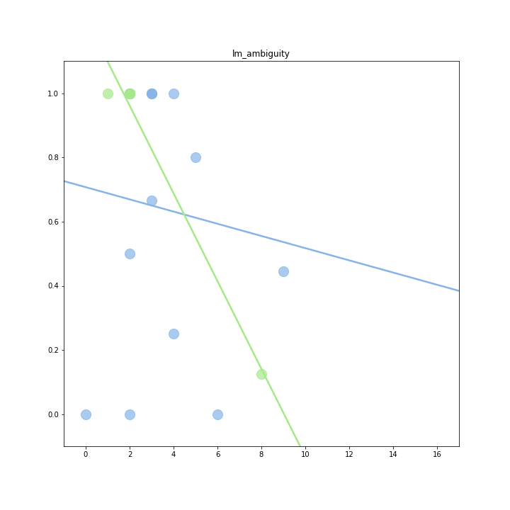
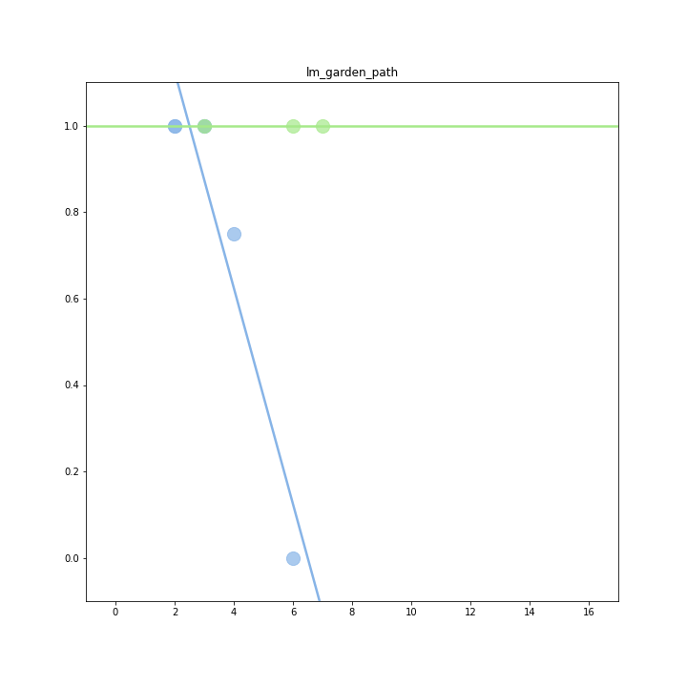
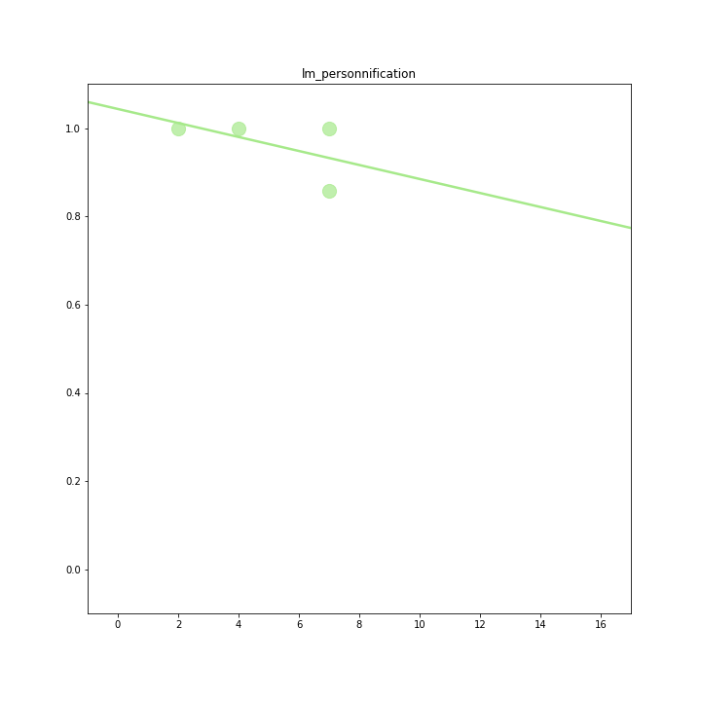
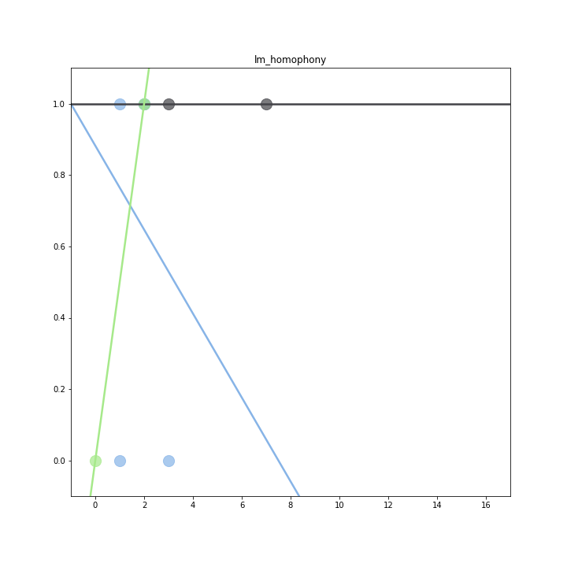
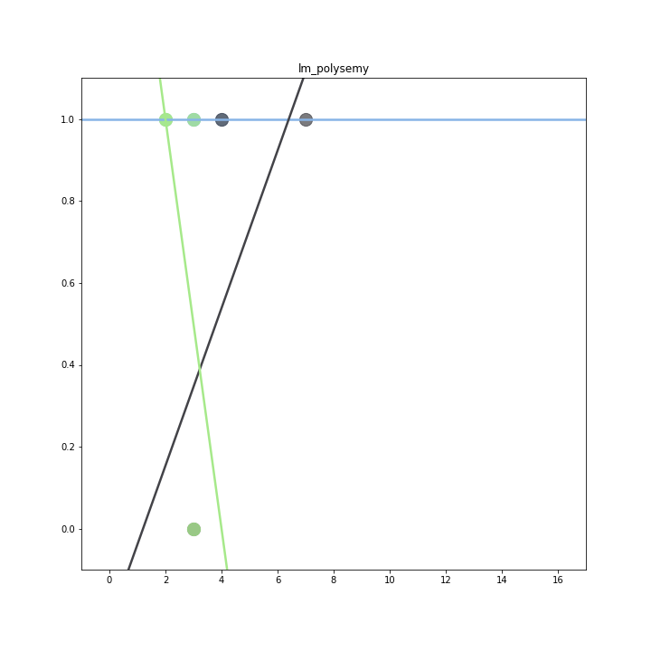
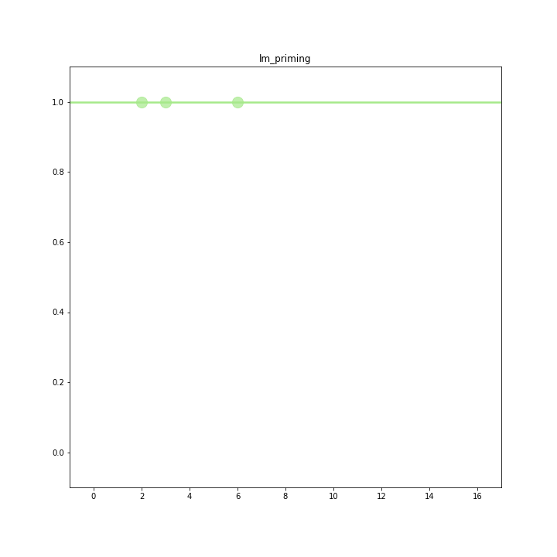
Logical Mechanisms
mapping
metaphor
Garden path
personnification
y : punchline pacement (beginning --> end)
homophony
polysemy
priming
x : Number of elements in the « joke »

Slide 25
Elle rampe sur les mains sans jamais aucune envie de vriller le ciel d'une stature de protestation
(Césaire, Cahier)
le fleuve de vie désespérément torpide dans son lit, sans turgescence ni dépression, incertain de fluer
(Césaire, Cahier)
une route bossuée qui pique une tête dans un creux où elle éparpille quelque cases
(Césaire, Cahier)

Slide 28
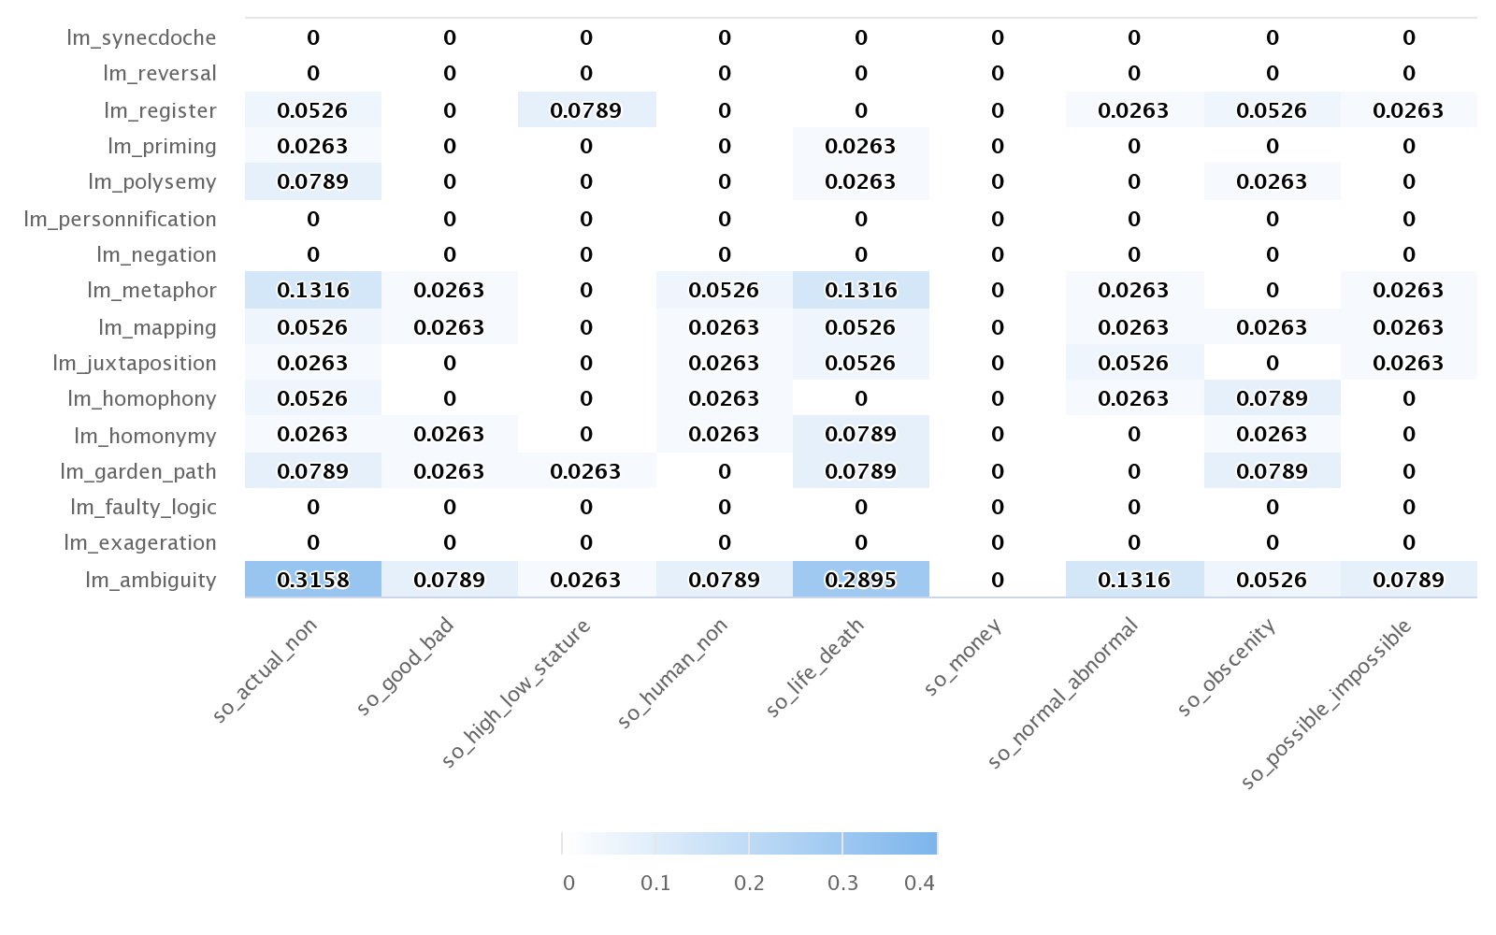
Alcools: logical mechanisms and script oppositions

Slide 29
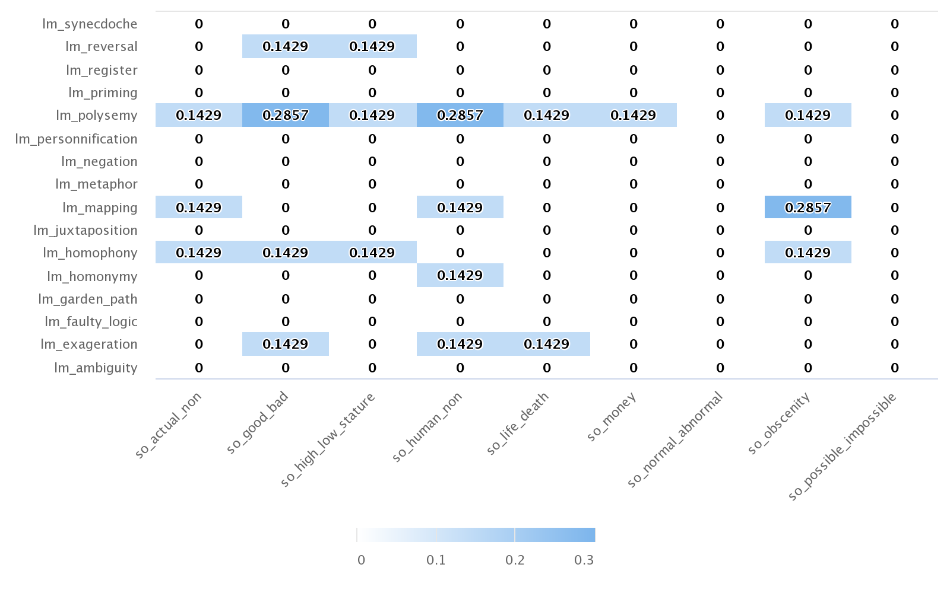
Bestiaire : logical mechanisms and script oppositions

Slide 30
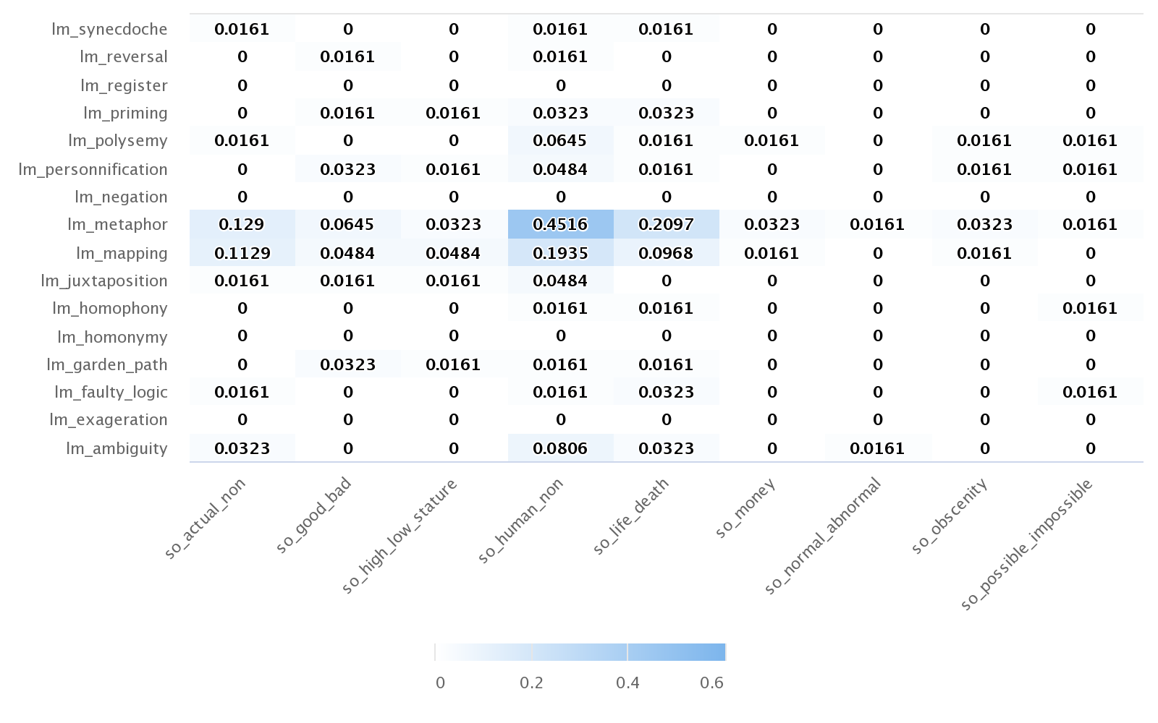
Cahier : logical mechanisms and script oppositions

Slide 31
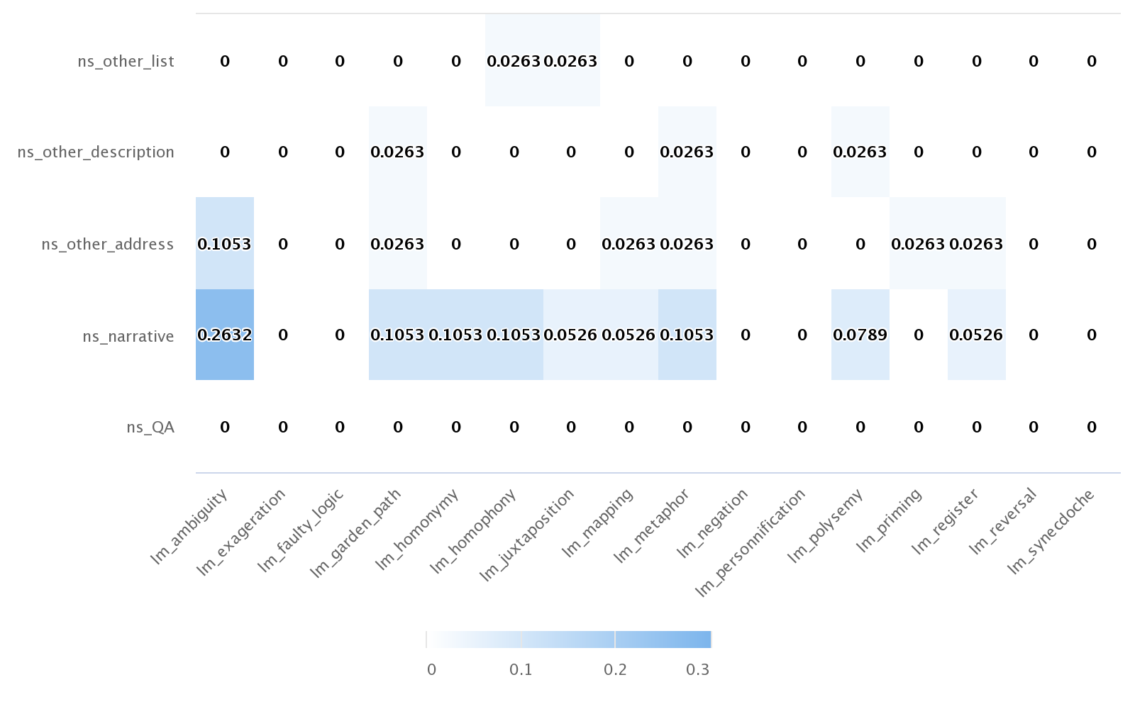
Alcools

Slide 32
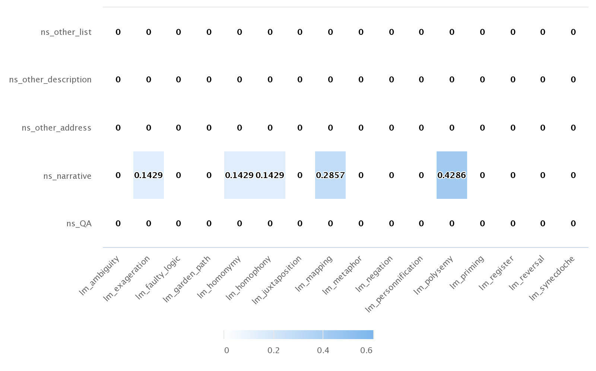
Bestiaire

Slide 33
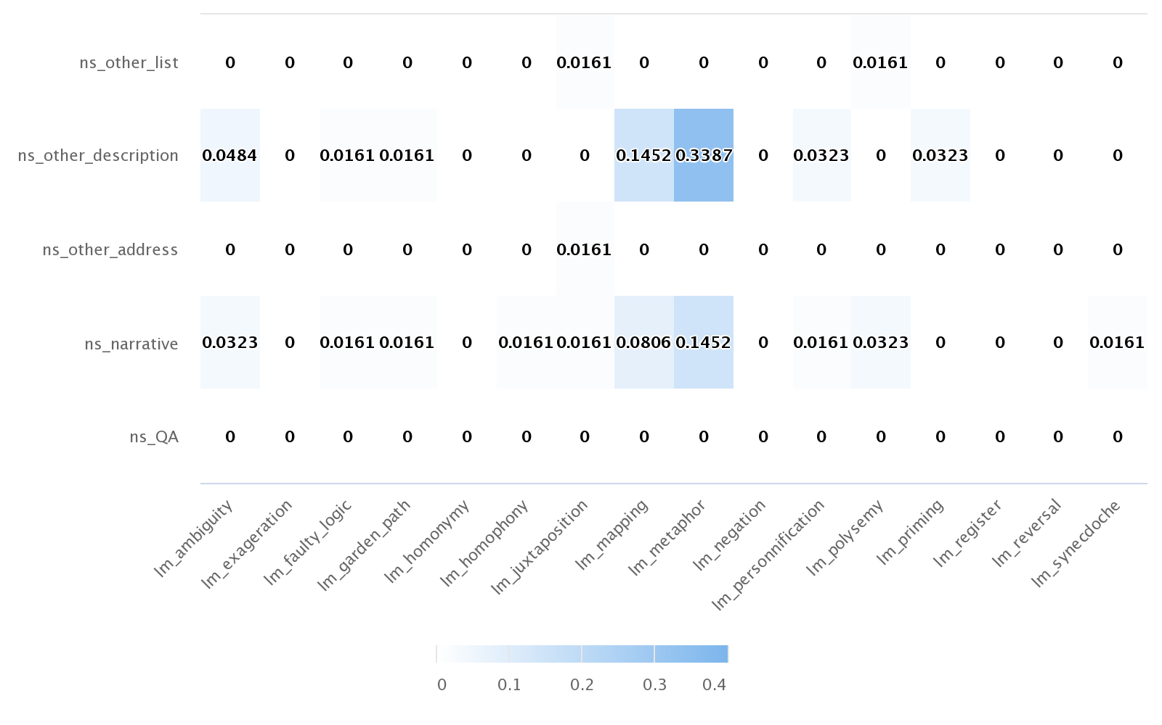
Cahier

Slide 34
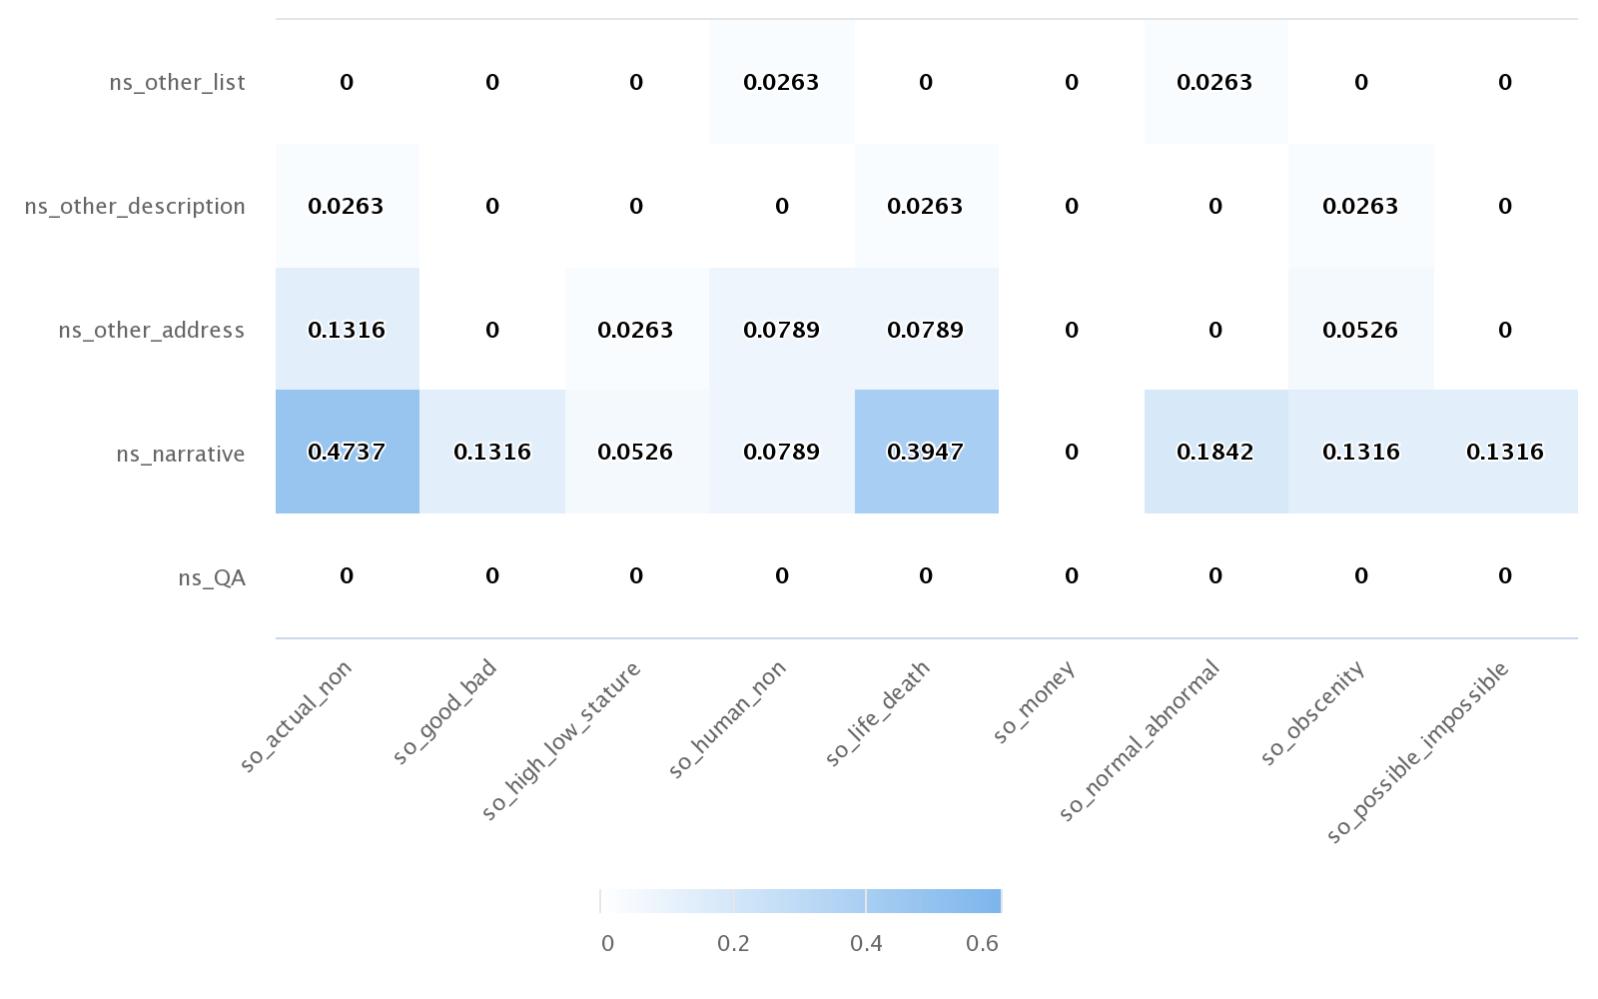
Alcools

Slide 35
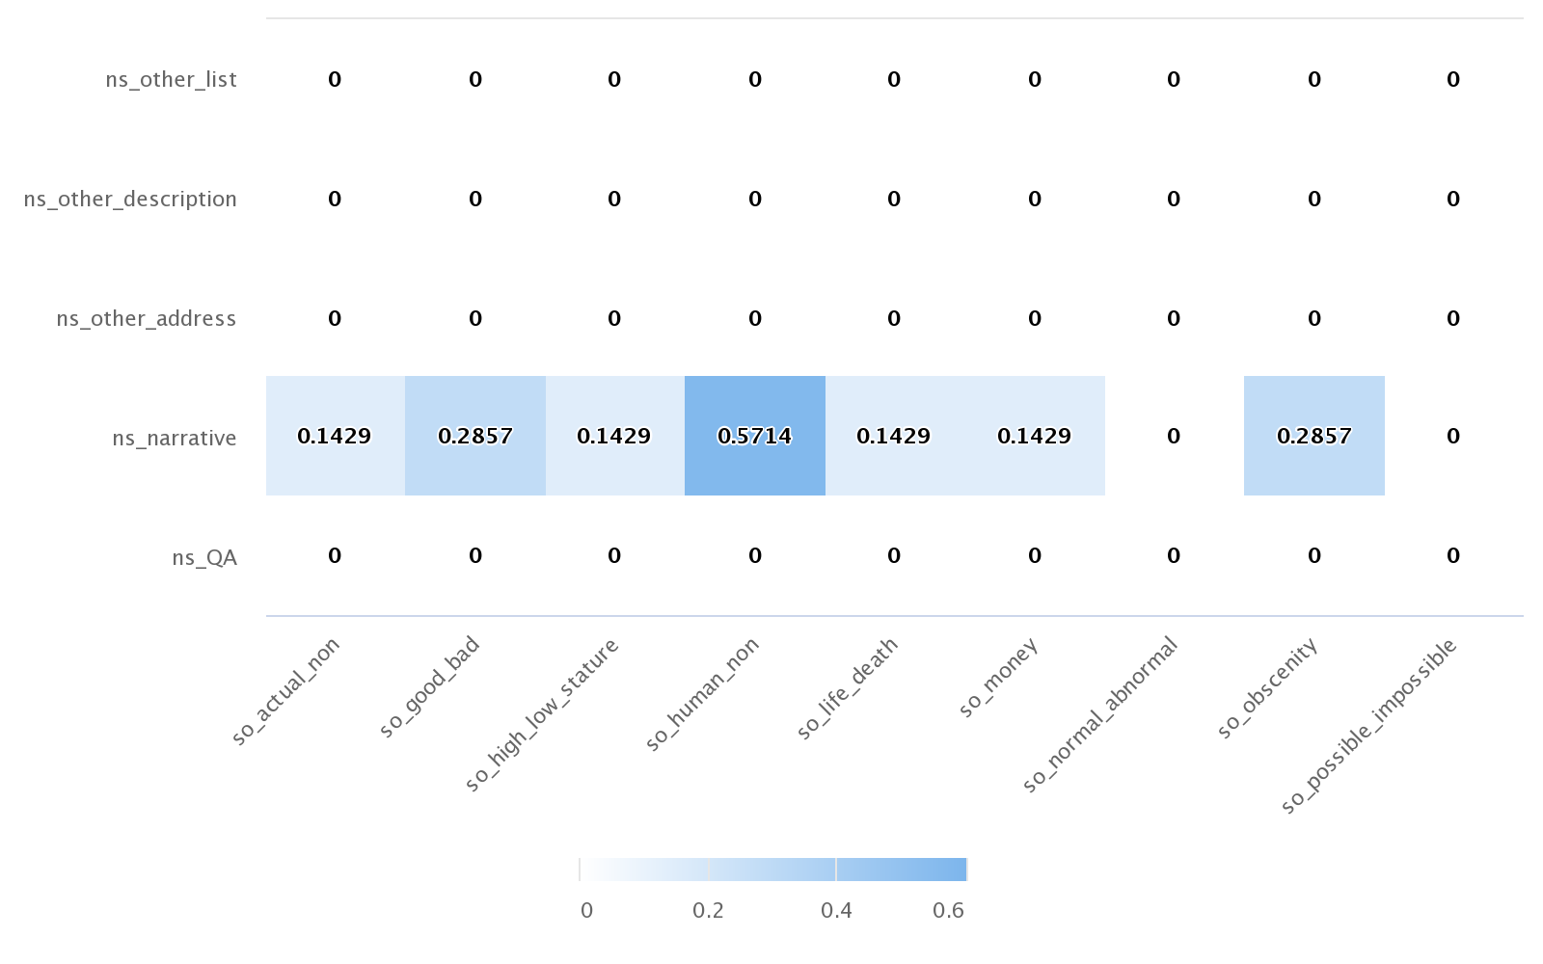
Bestiaire

Slide 36
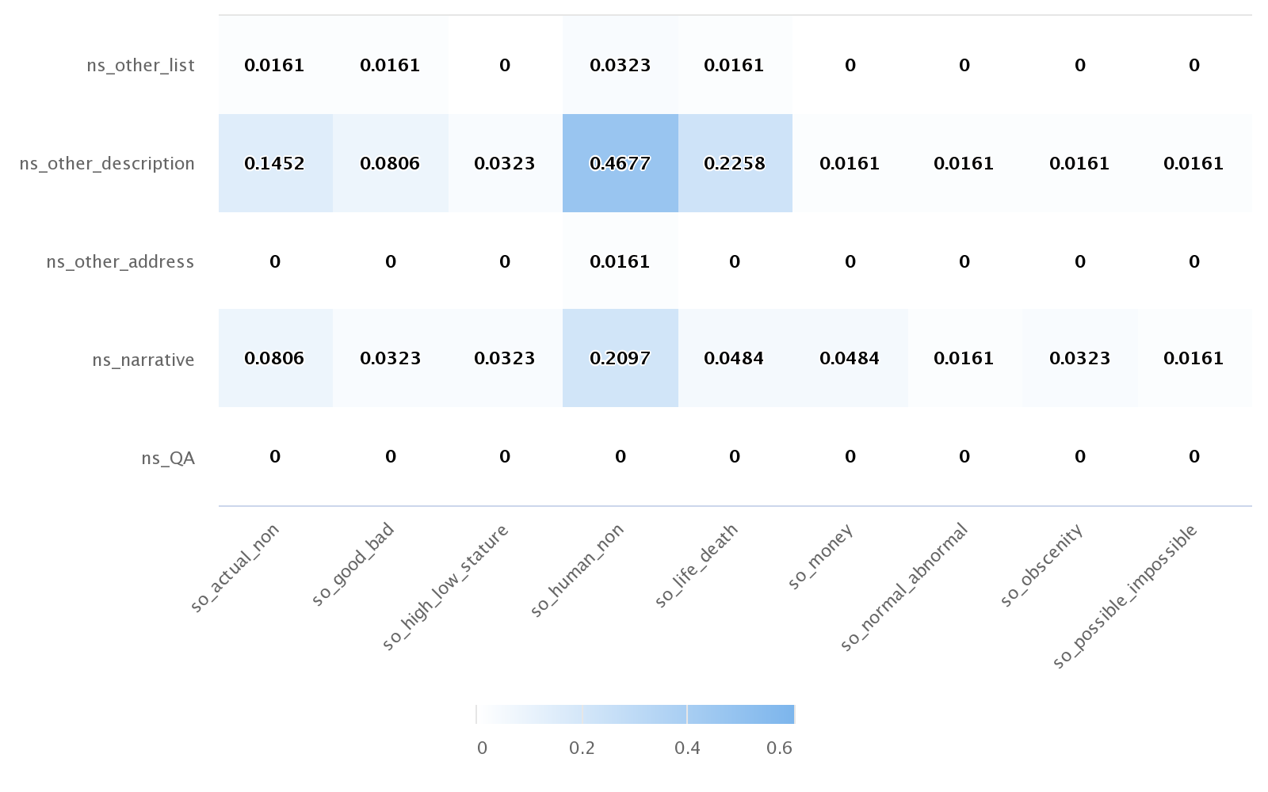
Cahier

